Slide 1
קורס הכוונה לפרישה
יום שני 03 אוגוסט 2020
מפגש 1 מתוך 3
הרצאה וירטואלית
Notes:
הסבר על איך מנהלים את הפגישה ייחודי לכל פלטפורמה.
דגש על כך שכולם מושתקים כדי שלא תפגע זרימת ההרצאה ויבוצעו הפסקות מוכוונות בן המיקרופונים יפתחו.
תמיד ניתן לשאול בצ'ט למרות שעדיף שיכתבו על דף וישאלו בעצירות המתוכננות.
למי שמשהו לא ברור תמיד יכול להרים יד – פיזית או וירטואלית.

Slide 2
"אני מעריך את זה שאתה נותן לי את העצות שאתה חושב שאני
צריך, ולא את אלו שאתה חושב שאני רוצה לקבל."
תאודור רוזוולט
Notes:
למה הציתות הזה חשוב?
בגלל השקף הבא.

Slide 3
אין לראות במידע הכלול בהרצאה זו משום ייעוץ / שיווק, השקעות ו/או פנסיוני ו/או מס או תחליף לייעוץ / שיווק כאמור אישי וספציפי לכל אדם בהתאם לנתוניו לשם רכישת ו/או ביצוע השקעות, פעולות ו/או עסקאות כלשהן או המלצה או חוות דעת באשר לכדאיות השקעה במוצרים פיננסים ו/או פנסיונים מכל סוג שהם. המידע הכלול באתר אינו מהווה תחליף לייעוץ/שיווק השקעות ו/או פנסיוני ואין לפעול על פיו אלא לאחר קבלת ייעוץ אישי המתחשב בצרכיו ובנתוניו האישיים של כל אדם ט.ל.ח.
Notes:
למה הציתות הזה חשוב?
בגלל השקף הבא.

Slide 4
חשוב לזכור!
אנו עוסקים בבני אדם ולא בנישום במס הכנסה. במסגרת ההכוונה לפרישה, חייבים לבחון את מצבם האישי והמשפחתי של הפורשים, גילם, מצבם הרפואי, מקורות הכנסה קיימים משתנים ופרמטרים רבים נוספים, המשפיעים על ההכוונה וההמלצות למימוש הכספים ולניצול "נכון ומתאים" יותר של החיסכון הפנסיוני.
Notes:
אנחנו לא נפתור את הסוגית האישיות שלכם במהלך ההרצאה.
לשם כך יש לפנות לפגישה אישית שבה יובררו ויחודדו הצרכים והרצונות האישיים של כל אחד ואחת.

Slide 5
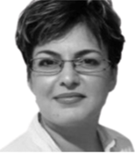
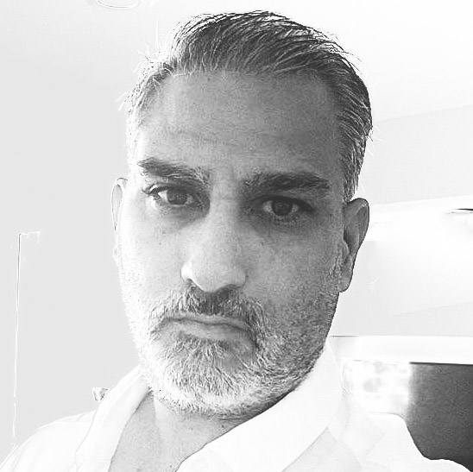
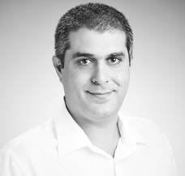
קצת עלינו
ויקטוריה גוניק
מתכננת פיננסית בכירה
לויקטוריה ניסיון של 16 שנים בהובלת כנסים בתחום הפיננסי והפנסיוני. ויקטוריה מחזיקה ברישיון סוכנת מורשה בענף הפנסיוני ובעלת תואר ראשון בכלכלה וניהול ותואר שני MBA במנהל עסקים ומימון מאוניברסיטת בן גוריון, מומחית בתחום מיסוי פרישה ומיסוי קופות גמל.
רפאל אלפי
מתכנן פיננסי בכיר
לרפאל ניסיון של מעלה לעשור בענף הביטוח כסוכן ומרצה בתחום הפנסיוני ופרישה לגמלאות. רפאל מחזיק ברישיון סוכן מורשה בענף הפנסיוני ומתמחה בתחום ההסדרים הפנסיונים של עובדי מדינה.
רן כדורי
מתכנן פיננסי בכיר
לרן ניסיון של למעלה מעשור בתפקידי שיווק ניהול והדרכה בענף הביטוח. רן שימש כמנהל פיתוח עסקי וכמנהל מכירות בשתיים מחמשת חברות הביטוח המובילות והגדולות בענף. רן בעל בתואר ראשון בהיסטוריה צבאית ותואר שני M.B.A במנהל עסקים התמחות בשיווק, לימודי פרישה וביטוח ימי, וכן בעל רישיון סוכן ביטוח מורשה בענף ביטוח החיים וענף ביטוח כללי.
Notes:
F.T.C – FUCK THE CHELDREN
פ.י.ל – פחות ירושה לילדים

Slide 6
הטבה למשתתפי הקורס
בסיום ההרצאה תינתן הטבה למתמידים

Slide 7
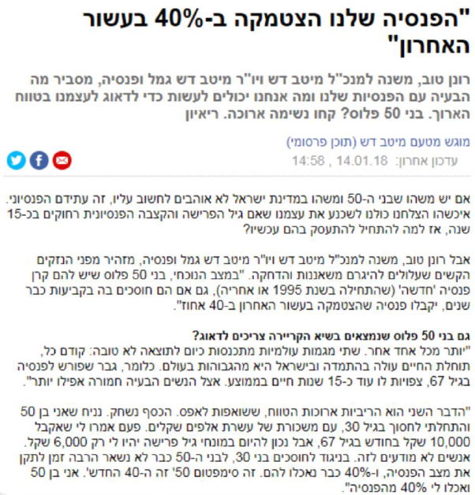
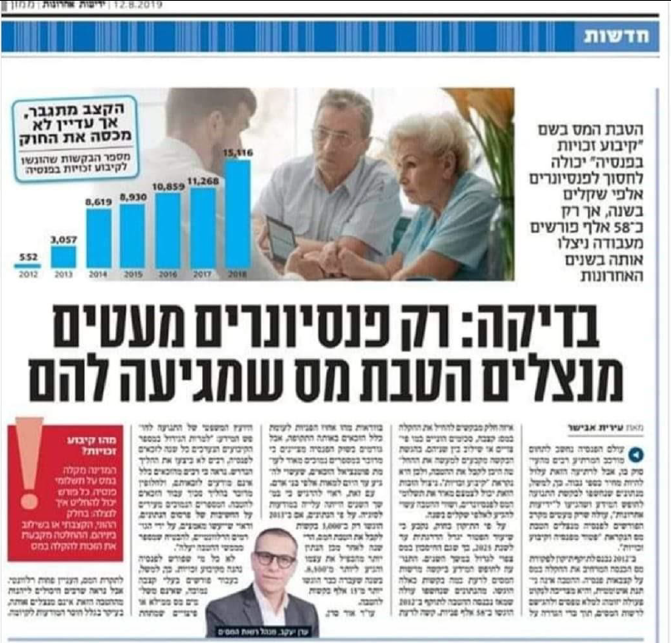
למה לי לקחת חלק בקורס הכנה לפרישה ?

Slide 8
למה זה קורה?
התארכות תוחלת החיים
מעבר משיטת הזכויות לשיטה הצוברת
העדפת הטווח הקצר על פני הטווח הארוך
תכנון מס
אי שימוש באלטרנטיבות
חוסר הבנת חשיבות בחירת מסלול השקעה
ריביות נמוכות בשווקים – מקדם המרה
אי קבלת ייעוץ מקצועי (הגדלת חלק העובד, בחירת מסלול ביטוח, בחירת מסלול השקעה, הקטנת דמי ניהול, שילוב כלי חיסכון ...)
Notes:
חשיבות הקורס היא קריטית בתקופה בה יחס ההמרה של החוסך נמוך.
המטרה היא העלאת יחס ההחלפה כך שהפגיעה אם בכלל תהיה נמוכה.
שיעור ההחלפה – הקצבה החודשית בפרישה חלקי השכר טרום הפרישה.
לדוגמה:
שכר לפני הפרישה – 14,000 ₪
קצבה חודשית – 8,500 ₪
יחס המרה – 60%

Slide 9
על מה נדבר
מה זה פרישה
ישראל במספרים
השפעת הפרישה על אורך החיים
כיצד מתכוננים כלכלית
מכשירי חיסכון
כיצד בודקים תלוש שכר
לוחות הזמנים של תהליך הפרישה
טופסולוגיה
טעויות נפוצות של פורשים
מקלטי מס והשקעות
F.T.C/ פ.י.ל - מה בין מוטבים ליורשים?
דגלים אדומים – צריך לחשוב על זה ולציין דוגמאות
מפגש ראשון
מפגש שני
מפגש בונוס
Notes:
F.T.C – FUCK THE CHELDREN
פ.י.ל – פחות ירושה לילדים

Slide 10
הגדרת פרישה
פרישה לגמלאות היא סיום העבודה בעיקר עקב גיל (בין אם הגעה לגיל פרישה, או גיל אחר) או מסיבות אחרות (כגון בריאות).
בעקבות הפרישה לגמלאות מקבל האדם במקרים רבים, פנסיה מקרן פנסיה ו/או ביטוח המנהלים ו/או מהמעביד.

Slide 11
הגדרת גיל פרישה
בישראל נקבע גיל הפרישה בחוק גיל פרישה. גיל פרישת חובה הוא 67 שנה, ובגיל זה רשאי המעביד להורות לעובד לפרוש לגמלאות. נשים רשאיות לפרוש כבר בגיל 64, תוך זכאות לכל הזכויות הניתנות בגיל פרישה.
נשים וגברים זכאים לפרוש החל מגיל 60 בפרישה מוקדמת, שבה ניתנות רק חלק מהזכויות הניתנות בגיל פרישה.

Slide 12
הגדרת גיל פרישה
נשים שנולדו עד אפריל 1955, היו רשאיות לפרוש פרישה מוקדמת לפני גיל 60, בהתאם לטבלה הבאה:
תאריך הלידה של האישה גיל הזכאות
מאי עד דצמבר 1951 58
ינואר עד אוגוסט 1952 58 ו-4 חודשים
ספטמבר 1952 עד אפריל 1953 58 ו-8 חודשים
מאי עד דצמבר 1953 59
ינואר עד אוגוסט 1954 59 ו-4 חודשים
ספטמבר 1954 עד אפריל 1955 59 ו-8 חודשים

Slide 13
ישראל במספרים
כ - 70 אלף פורשים לגמלאות מדי שנה
תוחלת החיים הולכת וגדלה כ-3 עשורים
ב - 2020 היחס יהיה פנסיונר 1 ל – 5 צעירים
אחוז גדל והולך של עובדים "מופרשים" ממעגל העבודה או עוברים לעבודה במשרה חלקית

Slide 14
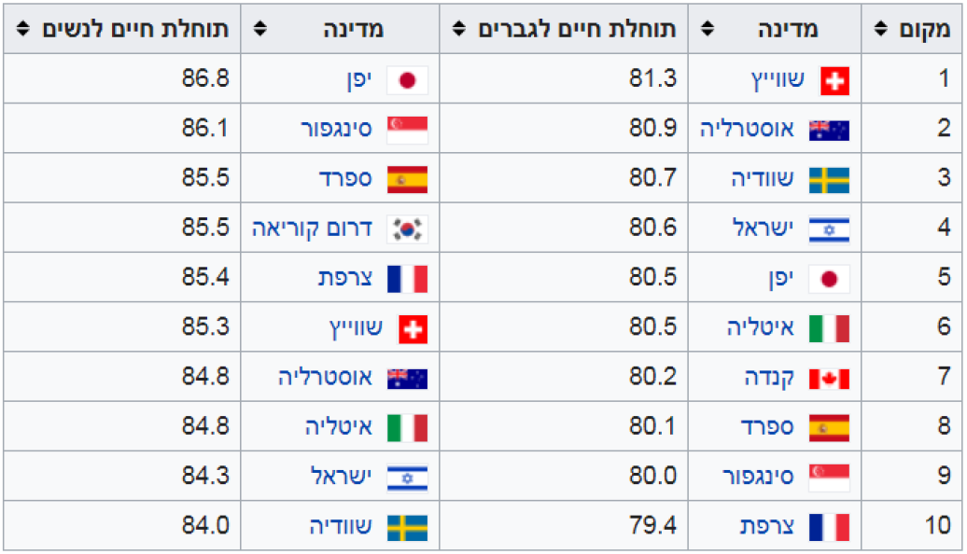
תוחלת חיים עולה

Slide 15
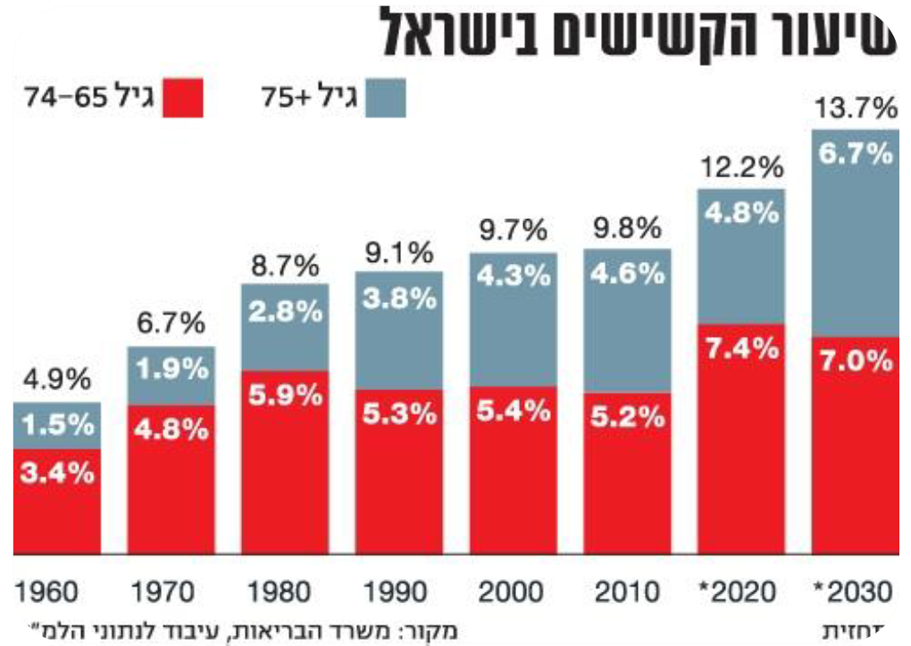
שיעור הקשישים בישראל (בני 65+)

Slide 16
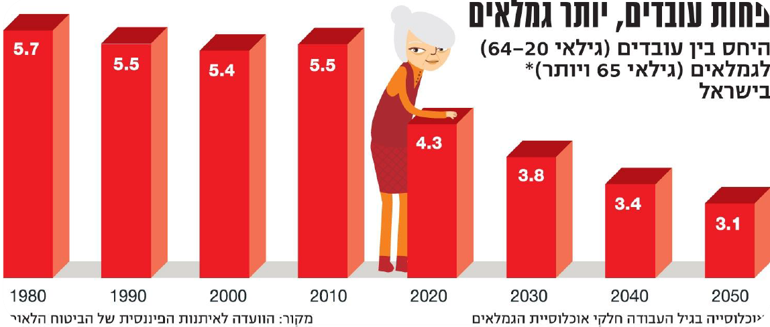
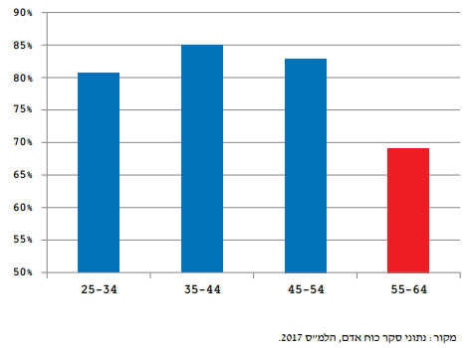
בעיית תעסוקה לבני 55+
ירידה בתעסוקת גברים בגילאי 55-64 מ-84% ב- 1970, ל-69% ב- 2017
מקרב הגברים העובדים (בגילאי 50+), עליה בשיעור העובדים במשרה חלקית מ- 12.5% ב- 1970 ל- 18% ב- 2008

Slide 17
השפעת הפרישה על אורך החיים
איזונים חדשים
תוחלת חיים
תוחלת החיים
גבר 80.3
אישה 83.9
הצריכה וההוצאה משתנים
תמיכה בילדים
אמצעים כלכליים
לפורש ממוצע יש נכסים כלכליים רבים. חלקם נזילים וחלקם לא.
שווי הנכסים הכלכליים של פורש ממוצע הוא כ-2 מיליון ש"ח
תמיכה ישירה ועקיפה
כסף, ביביסיטר...
תמיכה בהורים
Life Style
"פורשים ונהנים"
ההוצאות על פנאי גדלות
"קלאב 60" , "עמותת פ.י.ל."...
יש פורשים שיש להם הורים
Notes:
תוחלת חיים - אֹרֶךְ הַחַיִּים הַצָּפוּי אוֹ הַמְּשֹׁעָר
תוחלת החיים בעולם - https://he.wikipedia.org/wiki/%D7%9E%D7%93%D7%99%D7%A0%D7%95%D7%AA_%D7%9C%D7%A4%D7%99_%D7%AA%D7%95%D7%97%D7%9C%D7%AA_%D7%97%D7%99%D7%99%D7%9D#/media/%D7%A7%D7%95%D7%91%D7%A5:Comparison_gender_life_expectancy_CIA_factbook.svg

Slide 18
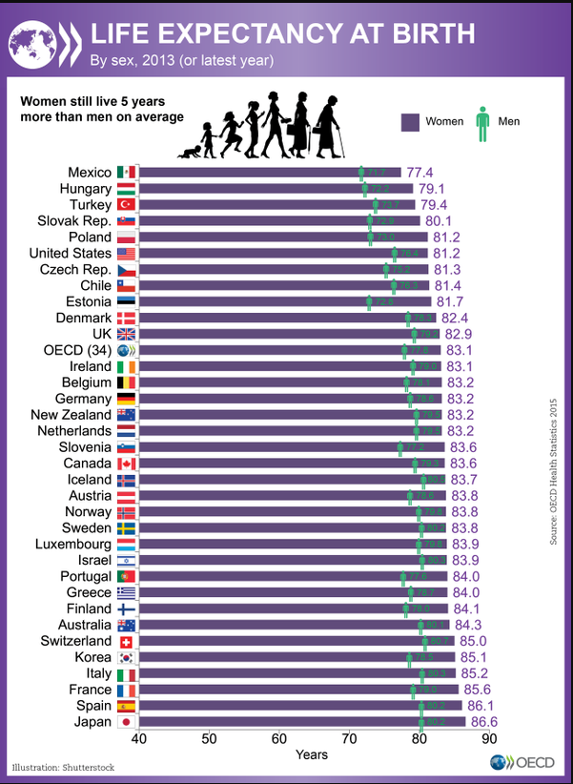
תוחלת חיים - מלידה
יש הבדל בין
תוחל חיים מלידה
לתוחלת חיים מפרישה

Slide 19
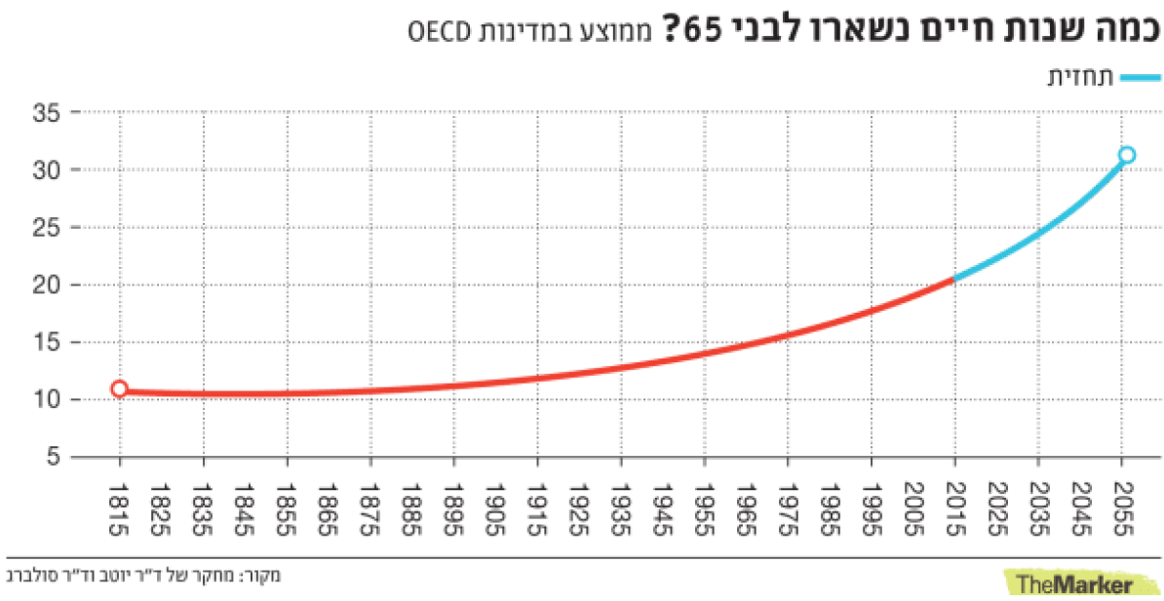
תוחלת חיים - מפרישה
יש הבדל בין
תוחל חיים מלידה
לתוחלת חיים מפרישה

Slide 20
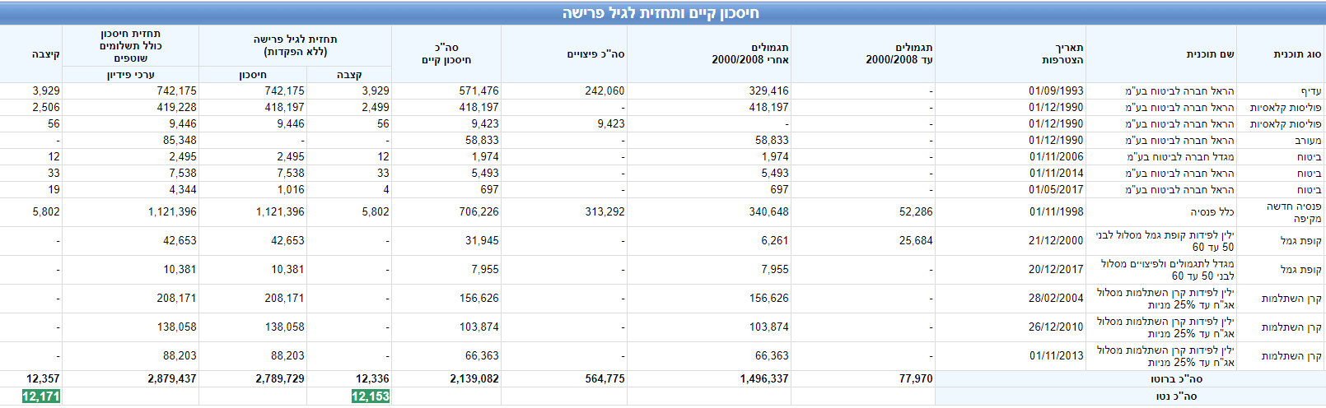
דוגמה של אישה בת 55 שכר 18,000 ₪
מעולם לא משכה מענקים במעבר בין מעסיקים
Notes:
חשיבות הקורס היא קריטית בתקופה בה יחס התחלופה של החוסך נמוך.
המטרה היא העלאת יחס ההחלפה כך שהפגיעה אם בכלל תהיה נמוכה.
שיעור ההחלפה – הקצבה החודשית בפרישה חלקי השכר טרום הפרישה.
לדוגמה:
שכר לפני הפרישה – 14,000 ₪
קצבה חודשית – 8,500 ₪
יחס התחלוםה – 60%

Slide 21
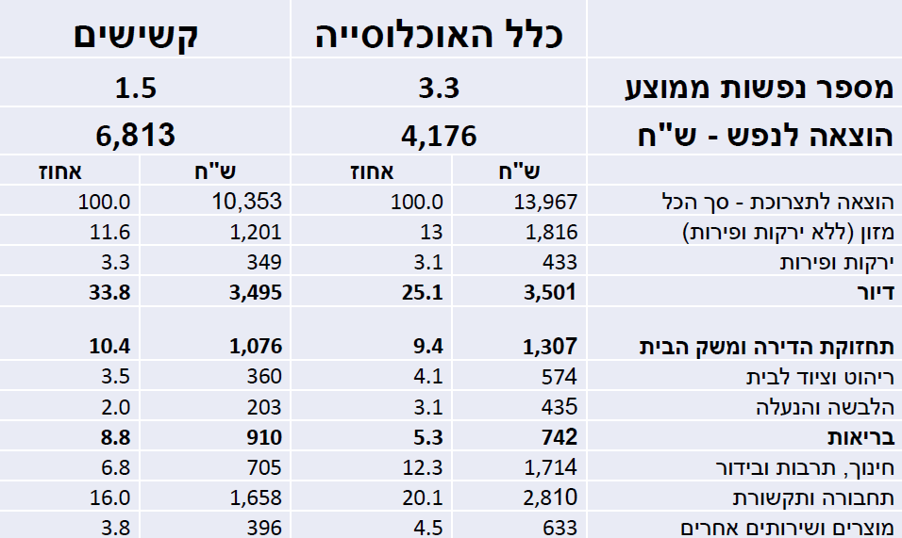
איזונים חדשים
Notes:
לאחר פרישה, חלקי התקציב המופנים לבריאות ותרבות הפנאי עולים משמעותית.
לעומתם, ההוצאות בגין תלויים קטנה (פרט למשפחות עם צרכים מיוחדים)

Slide 22
חדש אל מול ישן – מחקר מכון ון ליר
הקצבה בפנסיה חדשה נמוכה בעד 40% לעומת הקצבה בפנסיה וותיקה
שיעור התחלופה בפנסיה תקציבית עמד על 70%
שיעור התחלופה בפנסיה צוברת עומד על כ- 38%
Notes:
אחת הסיבות לשיעור תחלופה נמוך הוא העובדה שלא כל השכר מבוטח.
שכר 20,000 ₪ אבל רק 12,000 ₪ מבוטחים בתנאים סוציאליים.
חלק גדול מהעובדים עובדים פחות מ-12 חודשים בשנה. הממוצע הוא 10 חודשים.
בישראל נכנסים למעגל העבודה מאוחר בהשוואה לשאר העולם בגלל שרות צבאי.

Slide 23

Notes:
לכל ארגון שמכבד את עצמו יש מועדון גימלאים

Slide 24
השפעות הפרישה – מה משתנה
שינויים בהכנסות ואופן קבלתם (פנסיה, ביטוח לאומי, קצבאות)
שינוי בהוצאות בהתאם לשלושת השלבים
שינוי בצרכים המשתנים בכל עשור שלושת השלבים
שכר / הכנסות / הטבות
ביטחון כלכלי
ביטוח
ניהול הון ונכסים
דיור
רכב
בריאות
Notes:
שכר / הכנסות / הטבות – גובה השכר "פנסיה" קטן בהשוואה לשכר בזמן שעבדתי. אין יותר תלושים לחג, מתנות ....
ביטחון כלכלי – מצד אחד אי אפשר לפטר אותי או לשנות לי שכר – פנסיה ידועה מראש, מצד שני אני מקבל פחות
ביטוח – יש כיסויים ביטוחיים שיופסקו לבד, יש כאלו שאני צריך להפסיק ובמוצרים הפנסיוניים ? לאן נעלמה הצבירה?
ניהול הון ונכסים – עכשיו אני צריך להיות זהיר יותר ומודע יותר להכנסות ולהוצאות כדי שיספיק לי לשלב הבא של החיים.
דיור – לפעמים צריך לעבור לבית מתואם צרכים ומונגש ולפעמים פשוט לעבור לדיור מוגן
רכב – אין יותר רכב מהעבודה עכשיו אני הממן
בריאות – מדרדרת עם ההזדקנות ויש לכך עלות כלכלית חברתית ונפשית

Slide 25
השפעות הפרישה – מקורות הכנסה
ביטוח לאומי
תיקי השקעות
נדל"ן מניב
מקורות הכסף בפרישה
פיקדונות ותוכניות חסכון
קופות גמל
קרנות השתלמות
קרנות פנסיה
ביטוח מנהלים
Notes:
הבנו כבר מהשקפים הקודמים שהישענות על קרנות הפנסיה וביטוחי המנהלים לא יספיקו לנו כמקור הכנסה.
על מנת שנוכל להגדיל את שיעור התחלופה, אנחנו צריכים להגדיל את מקורות ההכנסה בפרישה.
ביטוח לאומי – לפי דוח האוצר וביטוח לאומי בשנת 2035 הביטוח לאומי ב"חדלות פירעון".
קופות גמל וקרנות השתלמות – העברה בין דורית והטבות מס.

Slide 26
השפעות הפרישה – שלושת שלבי הזקנה
זקנה צעירה - 65-75 התמקדות בבילוי הנאות ופנאי
זקנה אמצעית - 75-85 התמקדות בבריאות העדפה להיות בסביבת הבית
זקנה מופלגת - 85 ומעלה שמירה על מצב בריאות ככול שאפשר עזרה מאחרים.
חיים בסביבת הבית / מוסד
Notes:
זקנה צעירה - 65-75 התמקדות בבילוי הנאות ופנאי
זקנה אמצעית - 75-85 התמקדות בבריאות העדפה להיות בסביבת הבית
זקנה מופלגת - 85 ומעלה שמירה על מצב בריאות ככול שאפשר עזרה מאחרים.
חיים בסביבת הבית / מוסד

Slide 27
שלושת שלבי הזקנה
טרום השלב הראשון
טרום השלב הראשון הוא רגע הפרישה ועם קבלת המענקים:
ימי חופשה, ימי מחלה, הבראה, פיצויים, מענק שנים עודפות ועוד... אם קיימים כאלו.
המענקים לעיתים קרובות מסתכמים בעשרות ואפילו מאות אלפי שקלים.
בעת קבלת המענק תחושה של עושר, אבל לעתים קרובות התחושה, היא רק תחושה ובמקום לעשות שימוש נכון במענקים, הפורש והרבה פעמים בסיוע המשפחה, מבזבז את הכספים ועושה שימוש לא נכון לא מושכל ומוטעה.
Notes:
זקנה צעירה - 65-75 התמקדות בבילוי הנאות ופנאי
זקנה אמצעית - 75-85 התמקדות בבריאות העדפה להיות בסביבת הבית
זקנה מופלגת - 85 ומעלה שמירה על מצב בריאות ככול שאפשר עזרה מאחרים.
חיים בסביבת הבית / מוסד

Slide 28
שלושת שלבי הזקנה
נא להתנהג בהתאם
אל תבזבזו את הכסף!!!
איך?
מייד נגיע לזה
כרגע הכי חשוב לדעת שצריך לתכנן את העתיד
Notes:
זקנה צעירה - 65-75 התמקדות בבילוי הנאות ופנאי
זקנה אמצעית - 75-85 התמקדות בבריאות העדפה להיות בסביבת הבית
זקנה מופלגת - 85 ומעלה שמירה על מצב בריאות ככול שאפשר עזרה מאחרים.
חיים בסביבת הבית / מוסד

Slide 29
שלושת שלבי הזקנה
שלב ראשון
בילויים: מסעדות, בתי קפה, הצגות, סרטים.
נופש: מלונות בארץ, נסיעות לחו"ל.
שיפוץ הבית.
קניית רכב
משפחה: ארוחות שישי, עזרה לילדים-דירה, הלוואה, לימודים
נכדים: מתנות, הוצאה מגנים, שמירה על הנכדים בקיצור אתם הגננת הצמודה שלהם גם אם אתם לא רוצים ולא מודעים לזה

Slide 30
שלושת שלבי הזקנה
שלב ראשון
בשלב הראשון, היכולת הקוגניטיבית שלנו ומצבנו הפיננסי הטובים ביותר.
לכן, בשלב זה עליינו לבצע את ההערכות לשלושת השלבים.
נלמד מה הן ההכנסות וההוצאות העתידיות שלנו, נתכנן ונוזיל הוצאות קבועות: ארנונה, מים, חשמל, אוכל, רכב, דלק, ביטוחים, הלוואות, בנקים, פנאי וכו'...
נתכנן את ההוצאות המשתנות שלנו בלויים, טיולים והוצאות לא מתוכננות.
כדאי לשבת עם איש מקצוע, שיעזור לנו לתכנן נכון את העתיד שלנו.
Notes:
אלטרנטיבה לדוגמא: נגדיל את ההכנסות הקבועות באמצעות אנונה במקום להשתמש במענקים כהון

Slide 31
שלושת שלבי הזקנה
שלב שני
העדפה להיות בסביבה הביתית
מפגשים בעיקר עם סביבת המעגל הקרוב
התמקדות במצב הבריאותי: רופאים, תרופות, טיפולים...
מאזן הכנסות והוצאות ידוע ומוכר - אין ממש יכולת להשפיע על המצב הכספי
Notes:
אלטרנטיבה לדוגמא: נגדיל את ההכנסות הקבועות באמצעות אנונה במקום להשתמש במענקים כהון

Slide 32
שלושת שלבי הזקנה
שלב שלישי
השתדלות לשמור על המצב הבריאותי
סביבת הבית - בשלב מסוים המשפחה או עובד זר מטפלים בנו
מוסד - טיפול יקר ואם זה מוסד איכותי הרבה יותר יקר
ההוצאה עולה וההכנסה לא משתנה. אם חסר כסף, המשפחה צריכה לשאת בנטל
Notes:
אלטרנטיבה לדוגמא: נגדיל את ההכנסות הקבועות באמצעות אנונה במקום להשתמש במענקים כהון

Slide 33
כיצד מתכוננים כלכלית
הגדרת המשימות הכלכליות בפרישה
הגשמת מטרות ויעדים כלכליים
הגנה מפני קטסטרופות -ביטוחים
קיום שוטף – תקציב מאוזן
Notes:
אברהם מאסלו הגדיר זאת כפרמידת הצרכים / מדרג מאסלו ולא תאמינו אבל שום דבר לא השתנה ב-100 שנים האחרונות וכנראה שגם לא ישתנה ב100 השנים הבאות

Slide 34
כיצד מתכוננים כלכלית
הגדרת צרכים ומטרות
תכנון תקציב - מיפוי ההוצאות הצפויות , התחייבויות ומענה לקטסטרופות
תכנית לעתיד - מיפוי יעדים ומטרות כלכליות
Notes:
שיעורי בית - קישור לטבלת ניהול תקציב.
חשוב לזכור! – שקף 3
אנו עוסקים בבני אדם ולא בנישום במס הכנסה. במסגרת ההכוונה לפרישה, חייבים לבחון את מצבם האישי והמשפחתי של הפורשים, גילם, מצבם הרפואי, מקורות הכנסה קיימים משתנים ופרמטרים רבים נוספים, המשפיעים על ההכוונה וההמלצות למימוש הכספים ולניצול "נכון ומתאים" יותר של החיסכון הפנסיוני.

Slide 35
כיצד מתכוננים כלכלית
מיפוי מקורות
הר הביטוח , הר הכסף, מסלקה פנסיונית ותעודת זהות בנקאית
ביצוע סימולציה להכנסות לאחר פרישה אצל מתכנן פרישה
פנסיה
קצבאות אחרות
הכנסות מנכסי נדל"ן / מנכסים פיננסיים
שכר עבודה
ביטוח לאומי

Slide 36
כיצד מתכוננים כלכלית
Notes:
חיסכון לפנסיה יכול להיעשות ב-4 אפיקים: ביטוח מנהלים, קרן פנסיה, קרן השתלמות או קופת גמל.
באמצעות המסלקה הפנסיונית תוכלו בהליך מהיר ופשוט להגיש בקשה לקבלת המידע הפנסיוני המלא שלכם.

Slide 37
כיצד מתכוננים כלכלית
Notes:
בחיפוש כספים על שמכם תוכלו למצוא מידע על קיומם של חשבונות ללא פעילות בחסכונות פנסיוניים המיועדים לגיל הפרישה, כגון קופות גמל וקרנות פנסיה, וכן חשבונות ללא פעילות בביטוחי חיים עם חיסכון, בין שהם מיועדים לגיל הפרישה (וידועים לעתים כביטוחי מנהלים) ובין שלא.
כמו כן, תוכלו למצוא מידע על קיומם של חשבונות ללא פעילות בקרנות השתלמות ועל קיומן של פוליסות ביטוח למקרה מוות (ללא חיסכון).

Slide 38
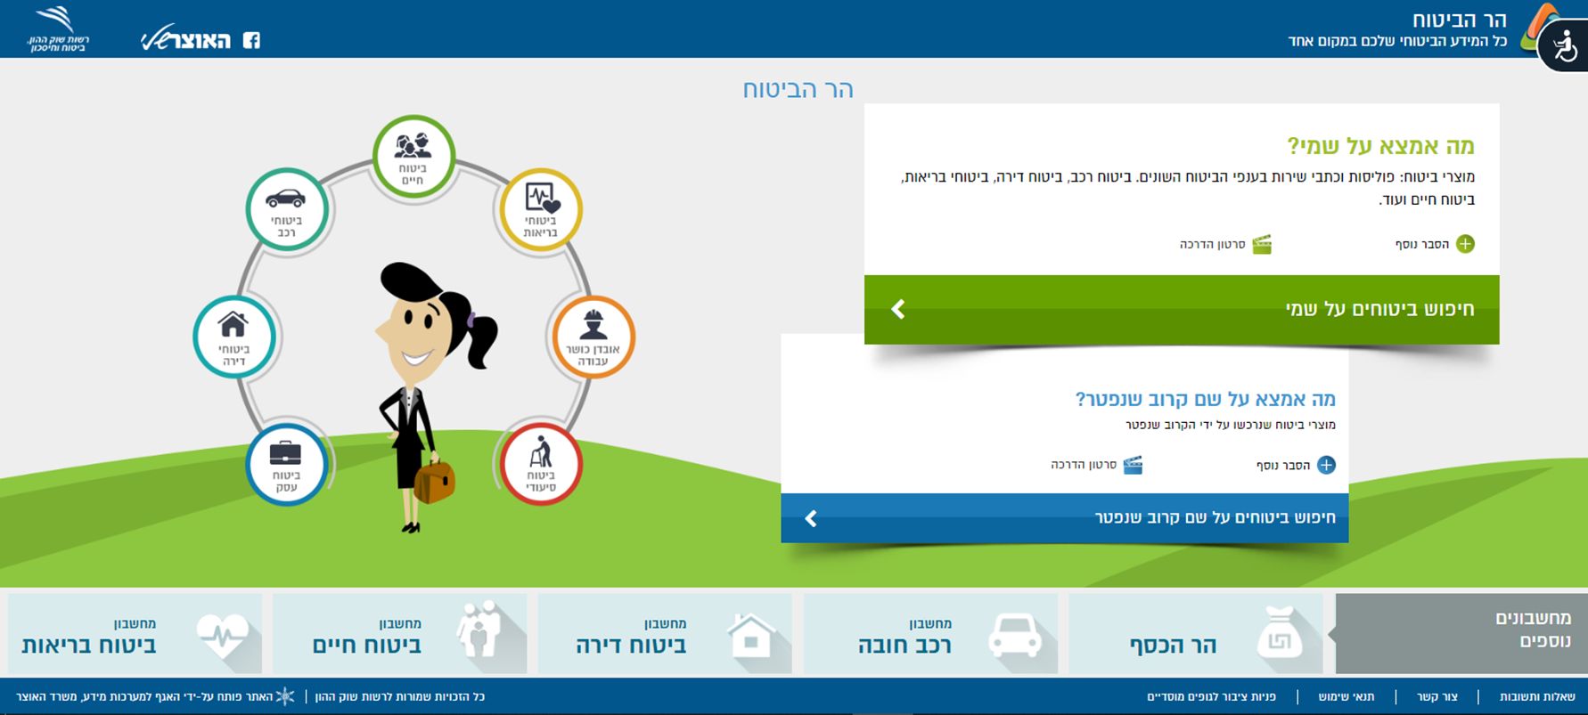
כיצד מתכוננים כלכלית
Notes:
בחיפוש מוצרי ביטוח על שמכם תוכלו למצוא מידע על קיומם של כל מוצרי הביטוח שלכם מכלל חברות הביטוח ובלבד שהם בתוקף. מוצר ביטוח - פוליסת ביטוח או כתב שירות בענפי הביטוח השונים
(ביטוח כללי, ביטוח חיים וביטוח בריאות). חשוב לשים לב שאין לכם מוצרי ביטוח כפולים (לדוגמה 2 פוליסות ביטוח זהות עבור אותה דירה).

Slide 39
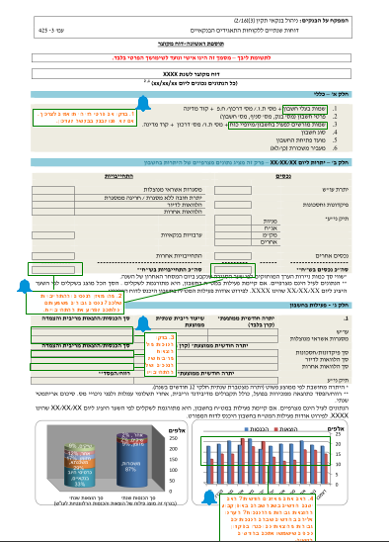
כיצד מתכוננים כלכלית
Notes:
https://www.paamonim.org/he/%D7%A4%D7%A2%D7%95%D7%9C%D7%95%D7%AA-%D7%9C%D7%97%D7%A1%D7%9B%D7%95%D7%9F-%D7%AA%D7%A2%D7%95%D7%93%D7%AA-%D7%94%D7%96%D7%94%D7%95%D7%AA-%D7%94%D7%91%D7%A0%D7%A7%D7%90%D7%99%D7%AA/
להלן 10 פעולות שלכל אחד כדאי לעשות כשהדוח מגיע אליו:
בדקו את הגדרות החשבון: בדקו את בעלי החשבון והמורשים בו וערכו שינויים בהתאם לצורך (מיקום בדוח – חלק א כללי​)
בדקו את מאזן הנכסים והתחייבויות שלכם: מה היחס בין הנכסים שלכם בבנק (יתרת זכות, פיקדונות, חסכונות, ניירות ערך) וההתחייבויות שלכם (הלוואות, משיכת יתר, ערבויות).(מיקום בדוח – חלק ב יתרות ליום)
בדקו חסכונות מול אשראי: האם אתם במשיכת יתר באופן קבוע (מינוס) ומשלמים על משיכת היתר ריבית וגם חוסכים בפיקדון ומקבלים עליו ריבית נמוכה הרבה יותר? אנו ממליצים ללמוד לחיות ממה שיש, כלומר שההוצאות לא תעלנה על ההכנסות שלכם. לאחר שתתנהלו באופן מאוזן, ניתן יהיה לשקול למשוך את כספי הפיקדון בנקודת היציאה הקרובה, על מנת לכסות את המינוס.(מיקום בדוח – חלק ג 1 הכנסות/הוצאות מריבית מסגרות אשראי והלוואות מול פיקדונות וחסכונות)
בדקו אם אתם מאוזנים: התבוננו בהכנסותיכם החודשיות מול הוצאותיכם ותבחנו האם יש חודשים בשנה שבהם באופן קבוע קשה לכם יותר? היערכו אליהם בחודשים שבהם הכנסותיכם גבוהות יותר מהוצאותיכם וסגרו בפיקדון כסף שיסייע לכם בחודשים שבהם אינכם מאוזנים. (מיקום בדוח – חלק ג 1 גרף הוצאות הכנסות חודשי)
שפרו תנאי הלוואה: אם יש לכם הלוואות בבנק, ניתן להשתמש בתעודת הזהות הבנקאית כדי לנסות להשיג תנאים טובים יותר בבנק שלכם או בבנק אחר. לפני שלוקחים הלוואה, יש לבחון אם אתם באמת זקוקים להלוואה. (מיקום בדוח – חלק ג 3 שיעור ריבית מתואמת בכל אחת מההלוואות ובמסגרות האשראי)
פירעון מוקדם של הלוואה: ללמוד על המועד שבו יתעדכן שיעור הריבית של ההלוואה שלכם בכדי שתוכלו לבחון את האפשרות לפרוע את ההלוואה במועד זה ובכך לחסוך עמלת פירעון הלוואה. (מיקום בדוח – חלק ג 3 שדה מועד שינוי ריבית קרוב)
התאימו את גובה מסגרת האשראי לצרכים שלכם: אם מסגרת האשראי שלכם גדולה מידי לצרכים שלכם, התאימו אותה. הריבית על משיכת היתר מחולקת למדרגות, פעלו להקטנת גובה הריבית במדרגה היקרה ולהגדלת המדרגה הזולה יותר. אם אתם אף פעם לא נמצאים במשיכת יתר ובכל זאת יש לכם מסגרת אשראי, שקלו לבטל אותה. אתם משלמים עמלת הקצאת אשראי למסגרת שבה אינכם משתמשים. להזכירכם מינוס בבנק הוא הבעיה לא הפתרון. (מיקום בדוח – דוח מקוצר חלק ג סעיף 3. מידע נוסף קיים בדוח המפורט פרק ג מסגרת אשראי בחשבון עובר ושב)
בדקו את כדאיות המעבר למסלול עמלות אחיד: באמצעות ההשוואה של העמלות שאותן שילמנו לבנק בשנה החולפת נוכל לבחון את כדאיות המעבר למסלול עמלות אחיד (שבהו משלמים סכום קבוע מידי חודש למספר פעולות קבוע) למידע נוסף על מסלול עמלות אחיד.(מיקום בדוח – חלק ג 4 ממוצע שנתי של העמלה ומספר פעולות שבוצעו בשורת עמלות עובר ושב)
התמקחו על עמלות ניהול תיק ההשקעות: אם יש לכם תיק השקעות מומלץ להסתכל בפרט ה בדוח המפורט לקבלת מידע מלא על התיק ועל העמלות השונות. (מיקום בדוח – דוח מפורט פרק ה)
בדקו כמה אתם מקבלים על הפלוס: האם אתם מקבלים ריבית על יתרת זכות בחשבון? בדקו אם זאת החלופה הטובה ביותר עבור הכסף שלכם שבזכות. ייתכן שפיקדון, חיסכון או תיק השקעות יתאימו לכם יותר. (מיקום בדוח – חלק ג 5 נתוני עו"ש נוספים)

Slide 40
בדיקת ריכוז

Slide 41
ספרו כמה פעמים
השחקנים שלובשים לבן
מעבירים את הכדור.

Slide 42
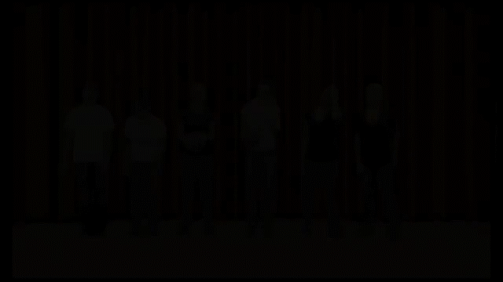

Slide 43
והתשובה הנכונה
16 העברות
ומי ראה את הגורילה???
Notes:
מי שמכיר מתבקש לא להרוס את החידה.

Slide 44
מי עזב את הקבוצה?
ומה לגבי צבע המסך מאחור?
Notes:
מי שמכיר מתבקש לא להרוס את החידה.

Slide 45
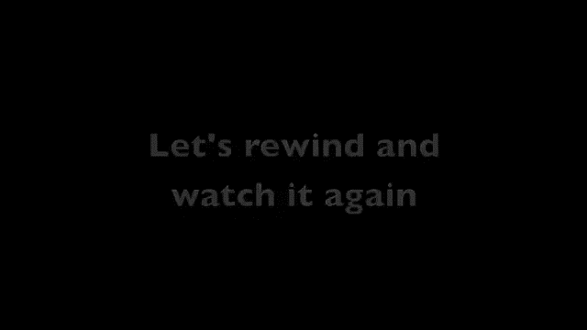

Slide 46
מכשירי החיסכון השונים
פנסיה וותיקה
פנסיה חדשה / פנסיה צוברת
פנסיה תקציבית
מה הם מכשירי החיסכון שלי
ביטוח מנהלים
קופות גמל

Slide 47
מכשירי החיסכון השונים – פנסיה תקציבית
מה היא פנסיה תקציבית?
פנסיה תקציבית, היא פנסיה המשולמת מתוך תקציב המעסיק לגמלאי העסק.
במערכת הציבורית עובדים שהצטרפו עד סוף 2002(לא כולם).
איך זה עובד?
על כל שנת עבודה, העובד צובר תוספת של 2% עד לתשלום מקסימלי
של 70% מהשכר הקובע.
ברוב המקרים, למעט הסכמים מיוחדים תוך 35 שנות וותק מגיעים לתשלום מקסימלי.
Notes:
עד לשנת 2004 העובד לא הפקיד משכרו לחיסכון.
החל משנת 2004 מבוצע ניכוי בסך 2% מהשכר המבוטח לטובת המימון של הפנסיה.
החל מה1.4.2002 נסגר הסדר הפנסיה התקציבית בפני מצטרפים חדשים

Slide 48
מכשירי החיסכון השונים – פנסיה תקציבית
שאלה: מה קורה אם עברתי 35 שנות וותק או שהגעתי ל70% והמשכתי לעבוד ?
במקרה כזה יהיה תשלום פיצויים על כל שנת וותק נוספת בגובה השכר הקובע.
מהו שכר קובע?
יסוד משולב + תוספות
הפרשות לתקציבית
Notes:
עד לשנת 2004 העובד לא הפקיד משכרו לחיסכון.
החל משנת 2004 מבוצע ניכוי בסך 2% מהשכר המבוטח לטובת המימון של הפנסיה.
החל מה1.4.2002 נסגר הסדר הפנסיה התקציבית בפני מצטרפים חדשים

Slide 49
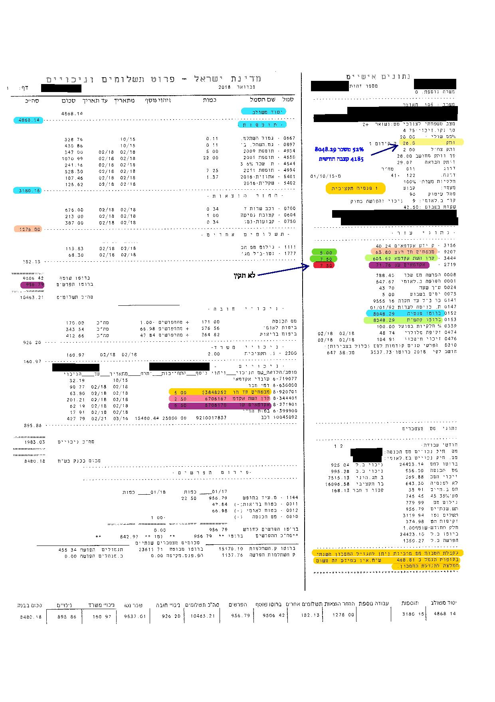
איך זה נראה בתלוש?

Slide 50
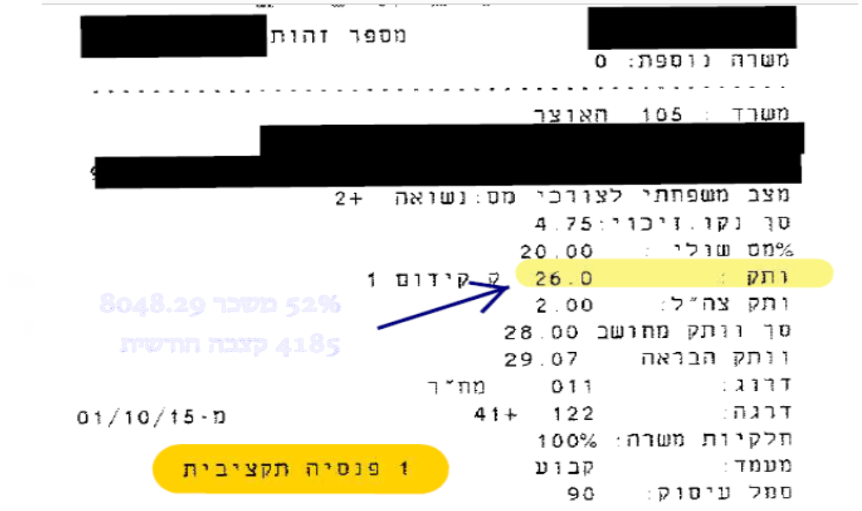
26 + 2 = 56 שנות וותק
28 * 2% לשנה = 56% משכר קובע
חשוב לשים לב שיש תקופת שרות מזכה גם ממקומות עבודה אחרים
Notes:
לתקן את החישוב כי גם וותר של קבע נחשב
תקופות שירות מזכות
תקופת שירות המובאת בחשבון לעניין חוק הגמלאות היא תקופה רצופה שבשלה מגיע לעובד משכורת.
תקופות המפורטות להלן אינן מפסיקות את רצף השירות:
תקופה שמגיעים בעדה דמי לידה או דמי פגיעה בעבודה לפי חוק הביטוח הלאומי.
תקופה שדינה כדין שירות לפי סעיף 12 חוק חיילים משוחררים (בעיקר שירות חובה).
תקופת שירות חלקי לפי חוק חיילים משוחררים או תקופת שירות מילואים לפי חוק שירות מילואים.
תקופה שלא הגיעה בעדה לעובד משכרות אך שולמו בעדה על ידיו או מטעמו, בהסכמת נציבות שירות המדינה ולשם רכישת זכות גמלה תשלומים לאוצר המדינה.
כל העדר אחר שנקבע ככזה שאינו מפסיק את רציפות השירות.
תקופה בה עבד העובד חלקית משרה בהיקף של שליש משרה לפחות מוכרת ותקנה זכויות גמלה באופן יחסי לחלקיות המשרה.

Slide 51
מכשירי החיסכון השונים – פנסיה וותיקה
מה היא פנסיה וותיקה?
תוכנית זו צירפה אליה עמיתים עד ל-31.12.1994 למעט מספר מצטרפים בין 1.1.1995-31.3.1995 (3 חודשים) – ניתנה להם האפשרות לבחור באם להישאר בותיקה או לעבור לחדשה. מבוטחים אלה נקראים "מבוטחי תקופת הביניים".
איך זה עובד?
על כל שנת עבודה, העובד צובר תוספת של 2% עד לתשלום מקסימלי
של 70% מהשכר הקובע.
מבוטחי תקופת הביניים צברו 1.6% במקום 2%
Notes:
שנת 1995 הייתה שנת רפורמה בכל הקשור לקרנות הפנסיה. בעקבות החלטת הממשלה מיום 29.03.1995, נקבע כי קרנות אלו ממשיכות החל מיום 01.01.1995 לפעול כקופות סגורות אשר אינן רשאיות לצרף אליהן עמיתים חדשים.

Slide 52
מכשירי החיסכון השונים – פנסיה וותיקה
אילו קרנות וותיקות יש?
מבטחים
מקפת
קגמ
נתיב
קרן הביטוח והפנסיה לפועלים חקלאיים ובלתי מקצועיים בישראל
קרן הביטוח והפנסיה לפועלי בניין ועבודות ציבוריות
קרן הגמלאות של חברי אגד
קרן הפנסיה של עובדי הדסה
Notes:
סך הכל 8 קרנות וותיקות.
קרנות בשיטת חישוב 3 שנים אחרונות - עמיתי הקרנות מבטחים, נתיב, חקלאים, בניין, אגד, הדסה (שילוב של ממוצעים + 3 שנים אחרונות)
קרנות בשיטת חישוב ממוצעים - עמיתי הקרנות קג”מ ומקפת (420 המשכורות הגבוהות ביותר)

Slide 53
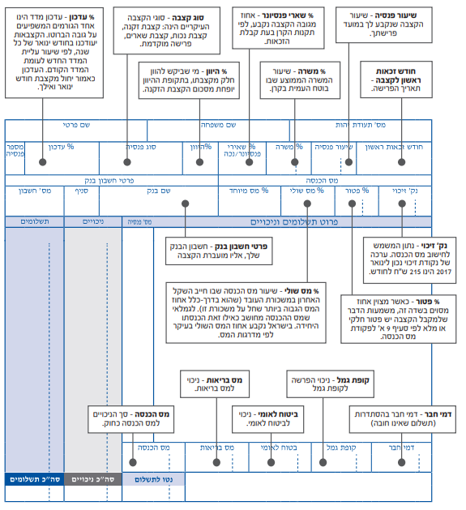
איך זה נראה בתלוש?

Slide 54
מכשירי החיסכון השונים –פנסיה חדשה/צוברת
מה היא פנסיה צוברת?
חיסכון לקצבה בה החוסך מפקיד כספים מדי חודש לאורך תקופת עבודתו למוצר פנסיוני על פי בחירתו. הסכום שנצבר מושקע על ידי החברה המנהלת את המוצר הפנסיוני באפיק השקעה בהתאם לבחירתו של העובד, וישמש בעתיד לצורך תשלום קצבת הפנסיה לאחר פרישתו.
איך זה עובד?
העובד מפקיד מהשכר המבוטח החודשי בין 6%-7% לתגמולים, המעסיק מפקיד לתגמולים 7.5% ולפיצויים 6%.
Notes:
שנת 1995 הייתה שנת רפורמה בכל הקשור לקרנות הפנסיה. בעקבות החלטת הממשלה מיום 29.03.1995, נקבע כי קרנות אלו ממשיכות החל מיום 01.01.1995 לפעול כקופות סגורות אשר אינן רשאיות לצרף אליהן עמיתים חדשים.

Slide 55









מכשירי החיסכון השונים –פנסיה חדשה/צוברות
קרנות הפנסיה הגדולות
קרנות פנסיה נבחרות 2020

Slide 56
מכשירי החיסכון השונים – ביטוח מנהלים
מה זה ביטוח מנהלים?
ביטוח מנהלים הוא חוזה בין המבוטח לבין חברת הביטוח, הנקרא 'פוליסת ביטוח'. היות שמדובר בחוזה, מרבית התנאים בו קבועים ואינם ניתנים לשינוי במהלך תקופת הביטוח. חברת הביטוח היא זו שנושאת בסיכון הביטוחי הקיים בפוליסה.
איך זה עובד?
העובד רשאי להפקיד עד 7% משכרו בכל חודש והמעסיק יכול להוסיף עוד 7.5% משכר העובד כתגמולים (כולל הפקדה לאובדן כושר עבודה) ובנוסף עוד 8.33% משכר העובד כפיצויים.

Slide 57
מכשירי החיסכון השונים – קופת גמל
מה זה קופת גמל?
חיסכון לטווח ארוך, בעל מרכיב של חיסכון בלבד ("חיסכון טהור" ללא כיסויים ביטוחיים). באמצעותה ניתן לחסוך כספים לגיל פרישה וליהנות מהטבות מס.
יש לשים לב כי בקופת גמל לא קיימים מרכיבים של ביטוח נכות או שאירים כחלק מהחיסכון בקופה.
איך זה עובד?
העובד רשאי להפקיד עד 7% משכרו בכל חודש והמעסיק יכול להוסיף עוד 7.5% משכר העובד כתגמולים (כולל הפקדה לאובדן כושר עבודה) ובנוסף עוד 8.33% משכר העובד כפיצויים.

Slide 58
קורס הכוונה לפרישה
יום שני 03 אוגוסט 2020
מפגש 2 מתוך 3
הרצאה וירטואלית
Notes:
הסבר על איך מנהלים את הפגישה ייחודי לכל פלטפורמה.
דגש על כך שכולם מושתקים כדי שלא תפגע זרימת ההרצאה ויבוצעו הפסקות מוכוונות בן המיקרופונים יפתחו.
תמיד ניתן לשאול בצ'ט למרות שעדיף שיכתבו על דף וישאלו בעצירות המתוכננות.
למי שמשהו לא ברור תמיד יכול להרים יד – פיזית או וירטואלית.

Slide 59
כיצד בודקים תלוש שכר

Slide 60
לוחות הזמנים של תהליך הפרישה - אדיאל
את תהליך הפרישה היה נכון להתחיל ביום שהעובד החל את עבודתו הראשונה
מה קורה בפועל?
העובד מגיע כ- 3 חודשים מסיום העסקתו

Slide 61
לוחות הזמנים של תהליך הפרישה - בפועל
פרישה
קבלת מכתב סיום העסקה
קבלת טופס 161
פניה ליצרנים
תכנון מסלול פרישה
פניה לרשויות המס
קבלת קצבה ראשונה
תאום מס
לרוב פרק הזמן שעובר מסיום העסקה לקבלת הקצבה הראשונה נע בין חודש לשלושה חודשים
תאום מס נעשה כאשר יש הכנסות נוספות פרט לקצבה או שהקצבה מתקבלת ממספר גורמים
פריסת מס נעשית לפי הצורך – לא מחויב שיש צורך
Notes:
מעסיקים "מסודרים" כבר מכינים את כל הניירת של סיום העסקה (מכתב סיום העסקה, טופס 161...) בחודש האחרון לעבודה וכך לוח הזמנים מתקצר

Slide 62
טופסולוגיה – הכנות לפגישה עם מתכנן פרישה
מה עלי להכין לפני הפגישה עם מתכנן הפרישה?
טופס 161 – מעסיק
טופס 161 – מנהל הגמלאות (אם קיים כזה)
3 תלושי שכר אחרונים
תלוש פנסיה ראשון – מנהל הגמלאות
דוח מסלקה
עובד שסיים העסקה אצל מעסיק אחר, יש לצרף את ה-161 ואישורי פקיד שומה
במידה וישנם כספים שלא מופיעים בדוח המסלקה, יש לציין זאת!

Slide 63
טופסולוגיה - 161
טופס 161 הינו הודעת מעסיק על פרישה מעבודה של עובד. זהו טופס המופק בעת ניתוק יחסי עובד מעביד הן בשל הגעה לגיל פרישה והן בשל הפסקת עבודה מסיבות אחרות כגון: פיטורין, מוות.
בטופס זה ישנו פירוט התשלומים שנצברו לעובד בגין תקופת העבודה כגון: פיצויים, מענקים עקב פרישה או מוות.

Slide 64
טופסולוגיה - 161
בטופס מפורטים הפרטים הבאים:
פרטי העובד
תקופת העבודה – זהו למעשה הוותק לצורך חישוב גובה הפיצויים
סיבת הפרישה
השכר הקובע לחישוב פיצויי פיטורין
פירוט כספי פיצויי פיטורים / מענק פרישה
פירוט היתרות בקופות הגמל, פוליסות ביטוח מנהלים וקרנות הפנסיה
פירוט קצבה / פנסיה לה זכאי העובד
פירוט ניכויי המס מכספי הפיצויים במידה ונוכה מס על ידי המעביד

Slide 65
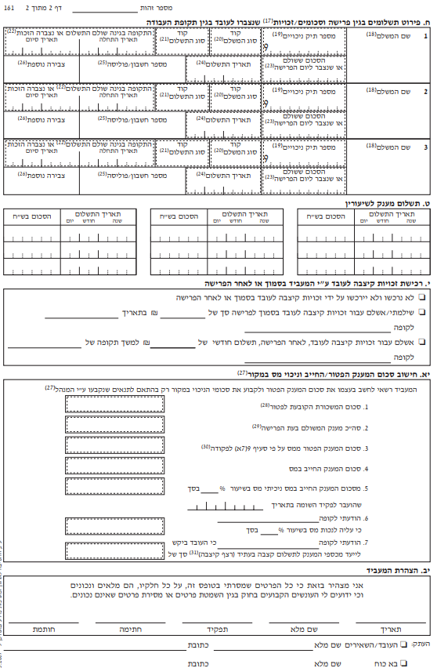
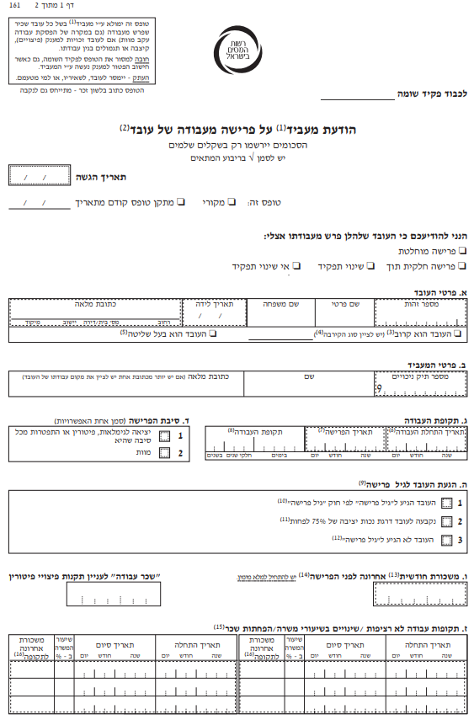
Notes:
בטופס מפורטים הפרטים הבאים:
פרטי העובד
תקופת העבודה – זהו למעשה הוותק לצורך חישוב גובה הפיצויים
סיבת הפרישה
השכר הקובע לחישוב פיצויי פיטורין
פירוט כספי פיצויי פיטורים/מענק פרישה.
פירוט היתרות בקופות הגמל, פוליסות ביטוח מנהלים וקרנות הפנסיה המועברות לידי העובד.
פירוט קצבה/פנסיה לה זכאי העובד.
חלוקה לסכום פטור ממס וסכום חייב במס
פירוט ניכויייהמס מכספי הפיצויים במידה ונוכה מס על ידי המעביד
פרטים נוספים

Slide 66
טופסולוגיה – 161א
טופס 161א או הודעת עובד עקב פרישה מעבודה, הוא הטופס שכל עובד חייב למלא בסיום עבודה. בטופס 161א, מסביר העובד לרשויות המס מה הוא מתכוון לעשות בכספי הפיצויים. האם למשוך את כספי הפיצויים בפטור ממס או להשאיר את הכספים בקופה ברצף פיצויים או רצף קצבה.
טופס 161א' הוא טופס המצטרף לטופס 161 שמקבל העובד מהמעסיק.
החל מ1.2017 ברירת המחדל קובעת כי אם סך כספי הפיצויים שנצברו לזכותך בכל הקופות לקצבה אינה עולה על תקרה שנקבעה מס הכנסה יראה כאילו בחרת לבצע ברצף קצבה.
Notes:
הבעיה שמרבית העובדים לא פנו לפק"ש עם 161א ולכן נרשמים כפיצויים ללא התחשבנות מס/חייבים במס.
עד איזה סכום אין צורך לגשת יותר למס הכנסה?
אם סכומי הפיצויים שנצברו לעובד עולים על סכום התקרה האמורה, העובד יהיה חייב לפנות לפקיד השומה בבקשה לרצף קצבה.
התקרה שנקבעה הנה הסכום הגבוה מבין:
366,510 ש"ח
משכורת עד 34,900 ₪ כפול שנות העבודה

Slide 67
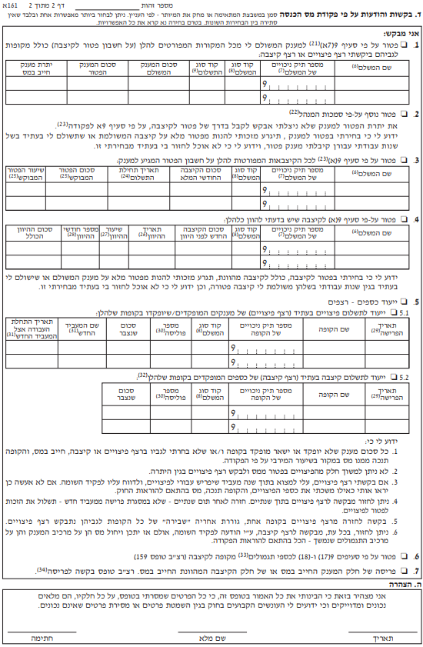
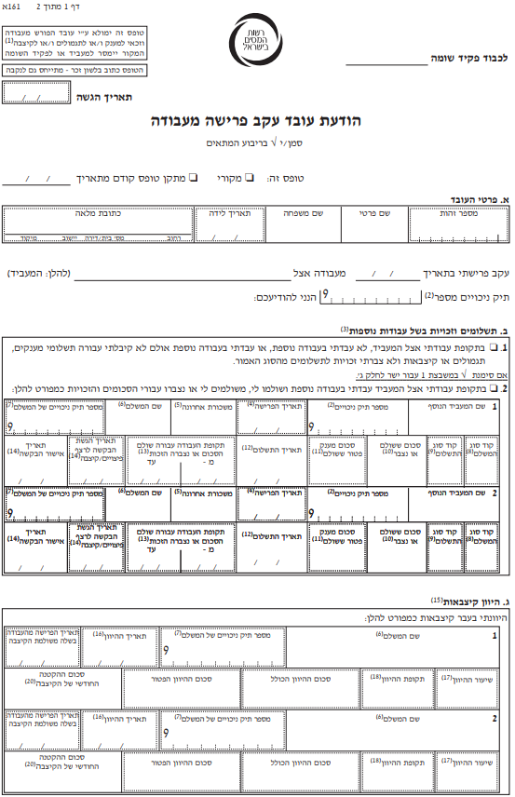

Slide 68
טופסולוגיה – 161ד
החל משנת 2014, כל מי שיצא לפנסיה לאחר שנת 2012 חייב למלא טופס 161ד כדי לנצל את הפטור ממס על קצבה מזכה.
פנסיית הזקנה היא הכנסה החייבת במס כמו כל הכנסה אחרת. אך, חשוב להבחין בין שני סוגי הקצבאות, הקצבה המזכה והקצבה המוכרת.
קצבה מזכה - נובעת מתשלומי המעסיק (פנסיה תקציבית) או מתשלומים מקופת גמל (קרן פנסיה או ביטוח מנהלים).
קצבה מוכרת - נובעת מתשלומים פטורים שהופקדו אל קופת הגמל (או קרן פנסיה וביטוח מנהלים).
Notes:
בשנת 2020 עומד אחוז הפטור המירבי על 52% או 4,425 ש"ח בחודש.
לפטור זה זכאי פנסיונר שהגיע לגיל פרישה ומקבל קצבה מזכה ולא משך כספי פיצויים פטורים לאורך 32 שנות עבודתו.
הפטור ממס על הקצבה המזכה מורכב משניים:
פטור בשיעור של 35% מתקרת הקצבה המזכה. כדי ליהנות מהפטור הזה עליכם להימנע ממשיכת מענקי פיצויים פטורים ממס במהלך 32 שנות העבודה, שקדמו לפרישה ולמועד קבלת הקצבה. (נוסחת השילוב)
פטור נוסף בשיעור של 32% מתקרת הקצבה המזכה. הפטור הזה אינו מותנה במשיכת פיצויים והוא יתעדכן ארבע פעמים בין השנים 2012 ועד 2025.

Slide 69
טופסולוגיה – 161ד
שיעור הפטור ממס על קצבה מזכה מוגדל בהדרגה:
בשנים 2012-2015 שיעור הפטור עומד על 43.5%
בשנים 2016-2019 שיעור הפטור יעמוד על 49%
בשנים 2020-2024 שיעור הפטור יעמוד על 52%
החל משנת המס 2025 שיעור הפטור יעמוד על 67%
Notes:
בשנת 2020 עומד אחוז הפטור המירבי על 52% או 4,425 ש"ח בחודש.
לפטור זה זכאי פנסיונר שהגיע לגיל פרישה ומקבל קצבה מזכה ולא משך כספי פיצויים פטורים לאורך 32 שנות עבודתו.
הפטור ממס על הקצבה המזכה מורכב משניים:
פטור בשיעור של 35% מתקרת הקצבה המזכה. כדי ליהנות מהפטור הזה עליכם להימנע ממשיכת מענקי פיצויים פטורים ממס במהלך 32 שנות העבודה, שקדמו לפרישה ולמועד קבלת הקצבה. (נוסחת השילוב)
פטור נוסף בשיעור של 32% מתקרת הקצבה המזכה. הפטור הזה אינו מותנה במשיכת פיצויים והוא יתעדכן ארבע פעמים בין השנים 2012 ועד 2025.

Slide 70
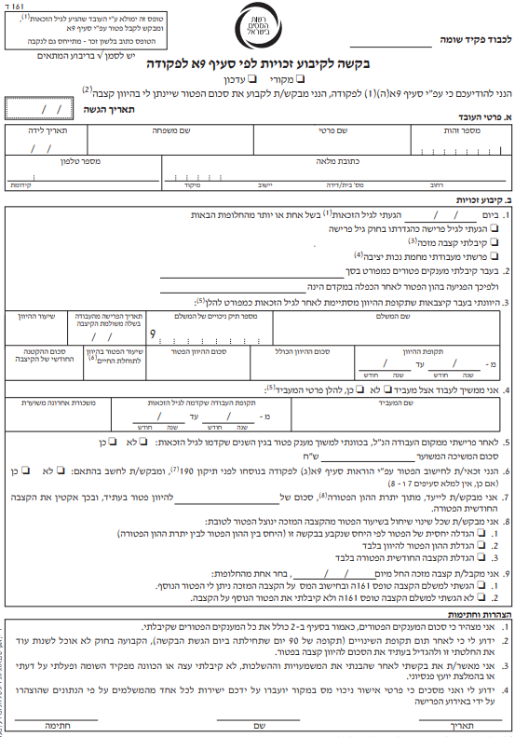
Notes:
במידה ולאורך 32 שנות עבודה שקדמו לפרישה משכתם פיצויי פיטורים בפטור ממס, סכומים אלה בצירוף המדד ובצירוף מקדם 1.35 יפחתו מיתרת ההון הפטורה ויעמוד לרשותך סכום פטור קטן יותר.

Slide 71
טופסולוגיה – 161ג פריסה על פי סעיף 8(ג)
עובד הזכאי לפיצויי פיטורים בסכום המחויב במס הכנסה, רשאי לפרוס את המס. כלומר להתייחס לסכום הפיצויים לצרכי מס כאילו התקבל בחלקים שווים במשך מספר שנים (לכל היותר 6 שנים) ולא כסכום חד פעמי בעת סיום העבודה.
ניתן לפרוס את המס לכל היותר עד 6 שנים לאחור או קדימה. פריסה קדימה מותנית באישור רשות המיסים.
באופן זה יחושב כל חלק מהסכום כהכנסה באותה שנה שאליה ייחסו אותו, במקום שמלוא סכום הפיצויים יחושב כהכנסה (לצורך מס) באותה שנה שבה הוא התקבל בפועל.
Notes:
עובד המבקש לפרוס את המס אחורה, כלומר על פני השנים שלפני עזיבת מקום עבודתו, יוכל לעשות זאת באופן הבא: על כל שנת ותק במקום העבודה שבגינה ניתנו כספי הפיצויים, אפשר לבצע פריסה לשנת מס אחת אחורה, ועד 6 שנים לכל היותר, כולל שנת המס שבה שולמו הכספים.
כאשר העובד מבקש לפרוס את המס קדימה, ניתן לעשות זאת באופן הבא: על כל 4 שנות עבודה מלאות שבגינן ניתנו כספי הפיצויים, ניתן לבצע פריסה לשנת מס אחת קדימה, ועד 6 שנים לכל היותר.

Slide 72
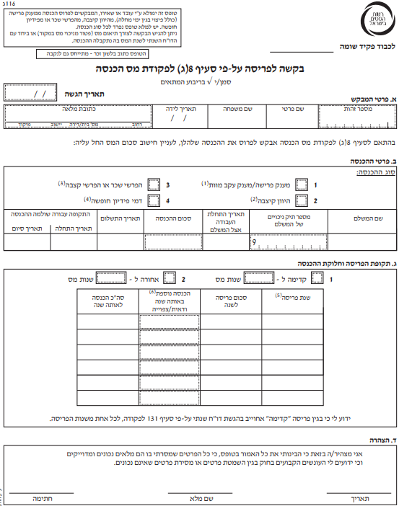

Slide 73
קורס הכוונה לפרישה
יום שני 03 אוגוסט 2020
מפגש 3 מתוך 3
הרצאה וירטואלית
Notes:
הסבר על איך מנהלים את הפגישה ייחודי לכל פלטפורמה.
דגש על כך שכולם מושתקים כדי שלא תפגע זרימת ההרצאה ויבוצעו הפסקות מוכוונות בן המיקרופונים יפתחו.
תמיד ניתן לשאול בצ'ט למרות שעדיף שיכתבו על דף וישאלו בעצירות המתוכננות.
למי שמשהו לא ברור תמיד יכול להרים יד – פיזית או וירטואלית.

Slide 74
טעויות נפוצות
חושבים שמישהו אחר דואג לכם
לא בוחנים את כל הנכסים יחד
בוחרים שלא לבחור או בוחרים בברירת מחדל
לא מתחשבנים על הפיצויים
לא מבצעים קיבוע זכויות

Slide 75
מקלטי מס והשקעות

Slide 76
C.T.F / פ.י.ל - מה בין מוטבים ליורשים

Slide 77
דגלים אדומים

Slide 78
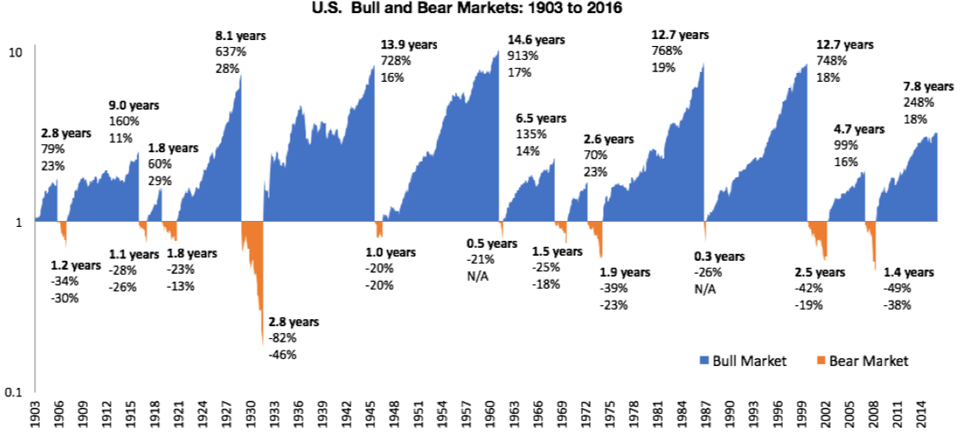
Show Me The Money
Notes:
שימו לב לתקופות הרצופות של עליות לאורך השנים. כפי שניתן לראות בגרף, השוק יכול לנוע למעלה ברציפות בין תקופה של 2.5 שנים (כמו בין השנים 1969-1972) ועד לתקופה של כמעט 15 שנים של עליות רצופות ללא תיקון
משמעותי (כמו בין השנים 1945-1960). כך שהמיתוס שמדבר על משבר כל 7-8 שנים כמובן שאין לו אחיזה במציאות.
למרות זאת, לא חסרים נביאי זעם שצועקים ״משבר משבר״ כל שני וחמישי בעיתון (או באינטרנט). הרבה יותר קל לקבל קליקים עם כותרות שמנבאות קטסטרופות. ואתם יודעים מה, בסוף הם גם יפגעו, כי גם שעון עומד צודק פעמיים ביום.
נקודה חשובה שכדאי לשים לב – שוק עולה יכול להימשך כאמור שנים ארוכות ללא תיקון משמעותי, לעומת זאת, שימו לב כי תקופות של משבר הן קצרות יותר באופן משמעותי ואורכות בד"כ כמה חודשים בודדים (מלבד 1929 ו – 2008 – שני המשברים החריפים בהיסטוריה).
המסקנה הנגזרת מכך: מי שיושב על הגדר….יכול למצוא את עצמו יושב לא מעט זמן, ואז כשבאמת תגיע ההזדמנות, גם היא עלולה לחלוף תוך זמן קצר, וככה תעבור לה תקופת חיים שלימה ואותו משקיע עדיין ישב על הגדר ויחכה… בזמן שהחברים שלו – שמבינים שבבחירה בין להיות מושקע ובין לשבת על הגדר, עדיף תמיד להיות מושקע – ימשיכו להתעשר ולהשביח את ההון שלהם.
http://dbroker.co.il/4-%D7%98%D7%A2%D7%95%D7%99%D7%95%D7%AA-%D7%A0%D7%A4%D7%95%D7%A6%D7%95%D7%AA-%D7%95%D7%99%D7%A7%D7%A8%D7%95%D7%AA-%D7%A9%D7%9E%D7%A9%D7%A7%D7%99%D7%A2%D7%99%D7%9D-%D7%A2%D7%95%D7%A9%D7%99%D7%9D-%D7%91/

